Slide 1
桥
第二课时

Slide 2
学习目标
1.会写本课“咆、党”等8个生字，理解生字组成的词语。 (重点)
2.有感情地朗读课文，能边读边想象课文描写的画面。 (重点)
3.了解小小说的开端、发展、高潮、结局。抓住人物言行感受老汉伟岸的形象与不朽的精神。(难点)

Slide 3

本课主要写老支书临危不乱，舍己为人，在雨中先让村民、妇女过桥，自己和儿子却被洪水卷走了。课文是怎么通过言行描写老支书“舍己为人”的呢？现在我们要深入了解课文，一起走进老支书那美好、金子般的心灵。

Slide 4
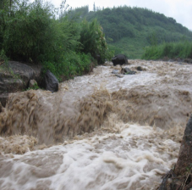
默读第一部分（第1-4自然段）：突遇山洪
思考：
1.从文中找出描写洪水的凶猛的句子？
2.这一部分运用哪些修辞手法？

Slide 5
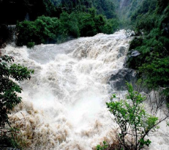
1.在课文中找出描写洪水的凶猛的句子。
夸张，突出雨大
（1）黎明的时候，雨突然大了。像泼。像倒。
（2）山洪咆哮着，像一群受惊的野马，从山谷里狂奔而来，势不可当。
比喻，山洪凶猛

Slide 6
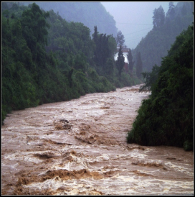
近一米高的洪水已经在路面上跳舞了。
把洪水当作人来写，生动形象写出洪水肆虐凶猛的特点。

Slide 7
默读第二部分（第5-13自然段）：疏导撤离
要求：读准字音，读通句子。
思考：
1.从老汉的神态、语言、动作感受老汉是个怎样的人？
2.小说生动形象，运用了哪些修辞手法？

Slide 8
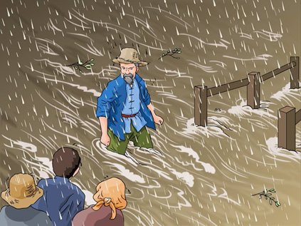
老汉的神态、动作
老汉清瘦的脸上淌着雨水。他不说话，盯着乱哄哄的人们。他像一座山。
把“老汉”和“人们”对比
这是一位___________的老汉。
冷静镇定

Slide 9

比较句子,看看哪个更好，为什么？
他不说话，盯着乱哄哄的人们。他像一座山。
他不说话，盯着乱哄哄的人们。
第一句好，运用了比喻的修辞手法，生动形象写出了老汉镇定自若的特点。

Slide 10

仿写一句描写小女孩的比喻句。
你看，她那明亮的大眼睛，那天真活泼的笑脸，多么像一株茁壮成长的向日葵呀！

Slide 11
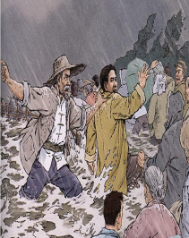
齐读第三部分（第14-23自然段）：桥塌殉职
你感受到老汉是个怎样的人？
1.找出文中描写雨、洪水和桥的句子读一读。再联系老支书在洪水中的表现，说说这些描写对表现人物的作用。
2. 过桥的顺序实际上变成怎样？

Slide 12
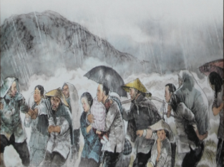
老汉的效果
跌跌撞撞、乱哄哄
他像一座山。
对比
老汉
排成、依次

Slide 13
老支书在洪水中的表现
老汉突然冲上前，从队伍里揪出一个小伙子，吼道：“你还算是个党员吗？排到后面去！”老汉凶得像只豹子。
“冲、揪、吼、凶”写出了什么？（动作果断，不容置疑。）
这是一个（ ）的老汉。
坚持原则，不殉私情

Slide 14

比较句子,看看哪个更好，为什么？
老汉凶得像只豹子。
老汉凶得很。
第一句好，运用了比喻的修辞手法，生动形象写出老汉愤怒、生气的特点。

Slide 15

2. 过桥的顺序发生了怎样的变化？
（ ）的老汉
先人后己
老汉要求的顺序：群众—党员—老汉
实际顺序：村民—党员—儿子—老汉
（ ）的老汉
舍己为人

Slide 16
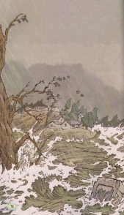
文中的写“水”的句子是推动故事情节发展的线索。
1.黎明的时候,雨突然大了。像泼。像倒。
2.山洪咆哮着,像一群受惊的野马,从山谷里狂奔而来,势不可当。
3.近一米高的洪水已经在路面上跳舞了。
4.死亡在洪水的狞笑声中逼近。
5.水渐渐窜上来,放肆地舔着人们的腰。
6.水,爬上了老汉的胸膛。

Slide 17


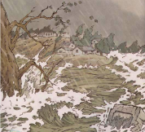
这是一座什么样的桥？
窄窄木桥 你拥我挤、跌跌撞撞
木桥发抖 一百多人排队、揪出小伙
木桥塌了 小伙子和老汉被洪水吞没

Slide 18
比较句子,看看哪个更好，为什么？
木桥开始发抖，开始痛苦地呻吟。
木桥开始摇晃起来，发出很大的声音。
第一句好，运用了拟人的修辞手法，生动形象写出了木桥不堪负重，快要倒塌，为下文桥塌打下埋伏。

Slide 19
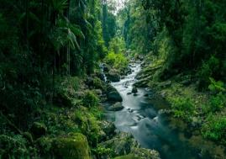

句子百花园：把下列句子改成拟人句。
1.小溪哗哗地向东流去。
小溪唱着哗哗的歌向东跑去。
2.天空中撒满了星星。
天空中到处都是在嬉戏的星星。

Slide 20

比较句子,看看哪一句更好，为什么？
宽阔的钱塘江横卧在眼前。
宽阔的钱塘江在眼前。
第一句运用了拟人的修辞手法，“横卧”一词写出了钱塘江雄伟的姿态和气势。

Slide 21
木桥开始发抖
越来越危险
他用力把小伙子推上木桥
父子情深
她来祭奠两个人
生死桥

Slide 22

讨论：小说最后才点明老支书和小伙子的关系，这样写有什么好处？
设置悬念，前后照应。
构思新颖，让人意外之余又觉得悲壮，达到震撼效果。

Slide 23

2.课文主要写的是老汉，课题却用桥，你怎么理解？
这是老汉用生命换来的桥，他高风亮节，把生的希望让给别人，把死的危险留给自己，用自己的血肉之躯筑起了一座不朽的桥梁。这座桥梁是我们党以老支书为代表的优秀共产党员密切联系群众的“桥”，这正是课文以“桥”作题目的深刻内涵。

Slide 24
词语积累（写雨的词语）
瓢泼大雨 倾盆大雨 滂沱大雨 和风细雨
风雨交加 狂风暴雨 和风细雨 暴风骤雨
蒙蒙细雨 春雨绵绵 毛毛细雨 疾风骤雨

Slide 25
桥
村民
党员
老汉
先人后己
村民
党员
儿子
老汉
舍己为人

Slide 26
这篇（ ）写了一位普通的老共产党员，面对狂奔而来的洪水，镇定指挥，组织村民送上跨越死亡的生命桥。他（ ），把生的希望让给别人，把死的危险留给自己，用自己的血肉之躯筑起了一座不朽的（ ）。
小说
不徇私情，舍己为人
桥梁

Slide 27
一、写出下列句子运用了什么修辞手法。
1.山洪咆哮着，像一群受惊的野马。 ( )
2.近一米高的洪水已经在路面上跳舞了。( )
3.他不说话，盯着乱哄哄的人们。他像一座山。( )
4.水渐渐窜上来，放肆地舔着人们的腰。 ( )
比喻
拟人
比喻
拟人

Slide 28
二、文中与结尾处点出的“儿子”相照应的是（ ）
D
A.人群里喊出一声：“党员也是人。”
B.小伙子狠狠地瞪了老汉一眼，站到一边。
C.小伙子被吞没了。
D.老汉将一个小伙子从队伍里揪出来,让他排到队伍的最后。

Slide 29
三、赞扬了老共产党员（ ）的精神？
B
A.危险来临时沉着稳重，果断指挥，在群众中有很高的威信。
B.把生的希望让给别人，把死的危险留给自己的无私无畏、不徇私情、英勇献身的崇高精神。
C.表现了洪水到来时，桥有十分重要的意义。

Slide 30

C
四、（多选）这篇小说塑造的主要人物形象是：（ ）。
A
B
E
A.临危不惧
B.一心为民
C.不徇私情
D.说话算话
E.舍己为人

Slide 31

一座山
我不知道
你的姓，你的名
但我知道
你有一个动人的称呼—老汉！
啊，老汉！
你是一座山
一座镇定的山
征服了肆虐的洪水
一座刚毅的山
抵挡了可怕的灾难
更是一座深情的山
饱含着宽广无私的爱
啊，老汉！
你将牢牢驻留在我们心间
永远，永远！

